Slide 1
Challenger-App „Die 2/3-Reihe + 1“
L. Häfner, M. Brockskothen, N. + L. Nappenfeld

Slide 2

Agenda
Messwerte
Berechnungen
Live-Demo
Ausblick

Slide 3
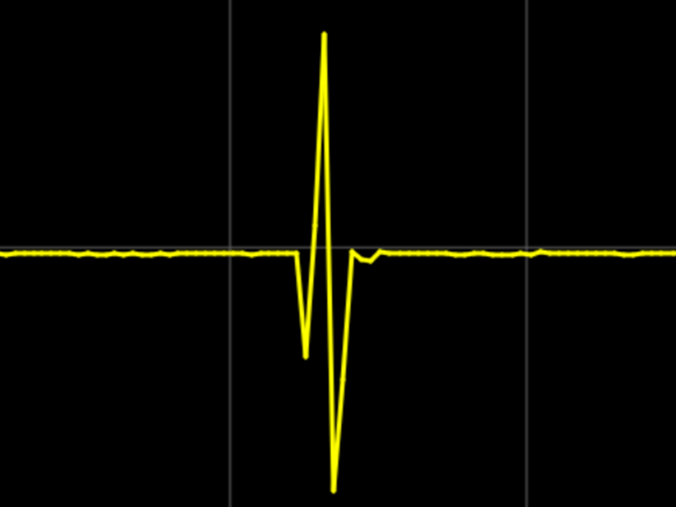
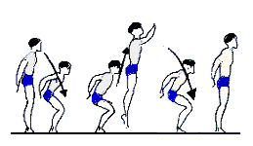
Messwerte (1)
Hochsprung
a_{y}
t

Slide 4
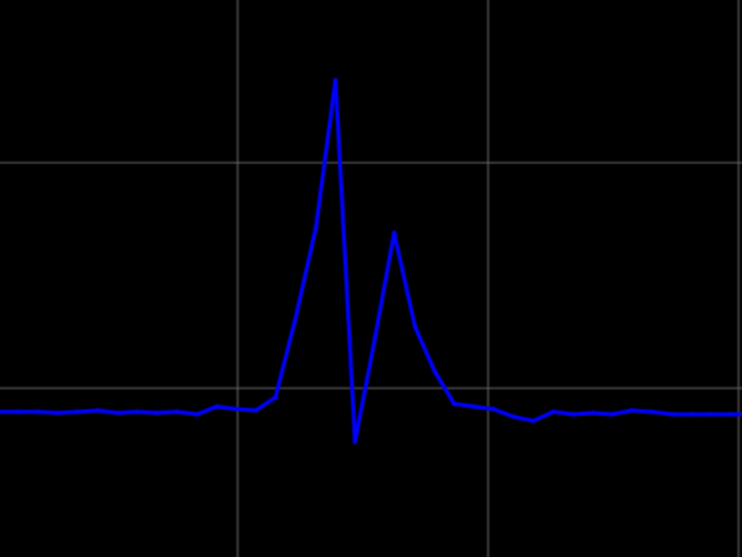
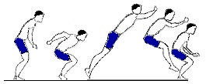
Messwerte (2)
a_{z}
Weitsprung
t

Slide 5
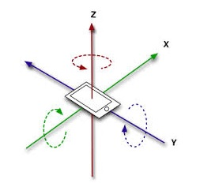
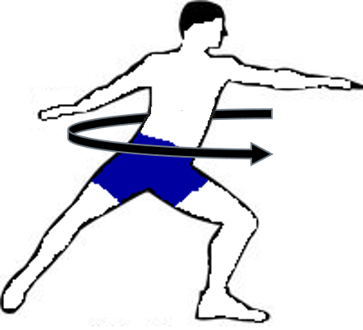
Messwerte (3)
Drehung

Slide 6
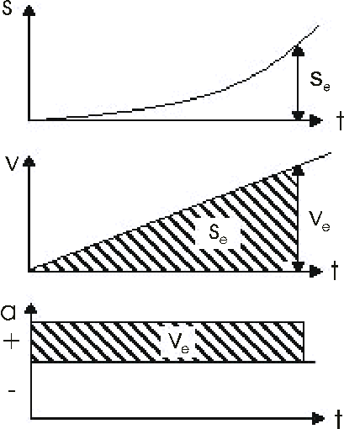
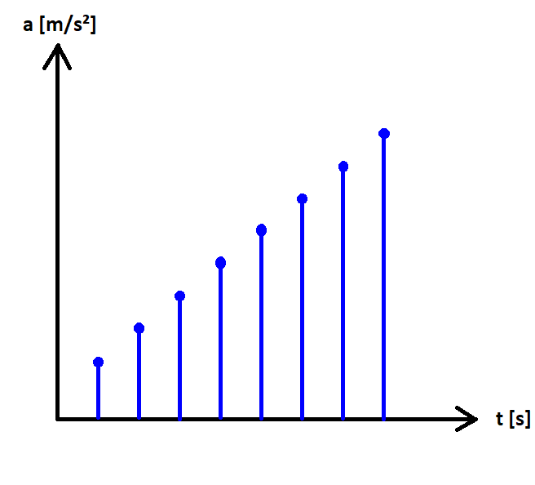
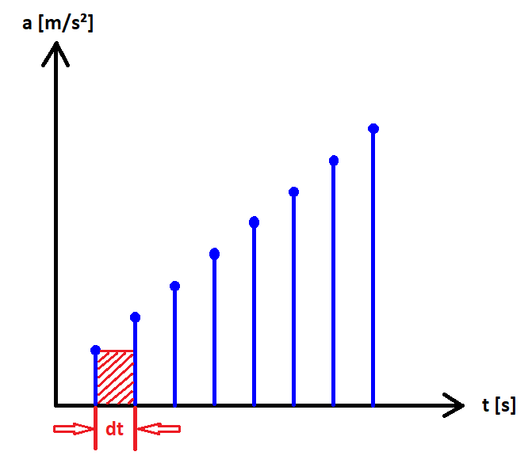
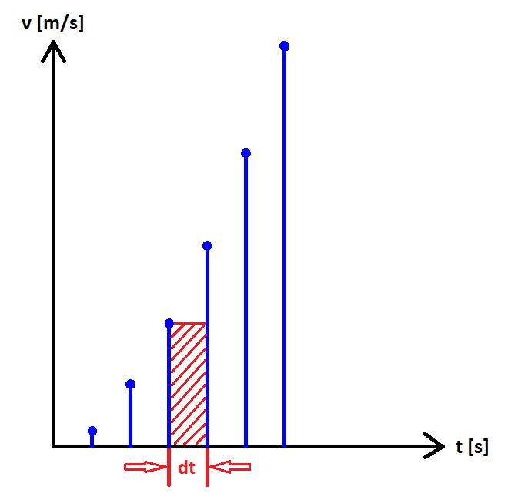
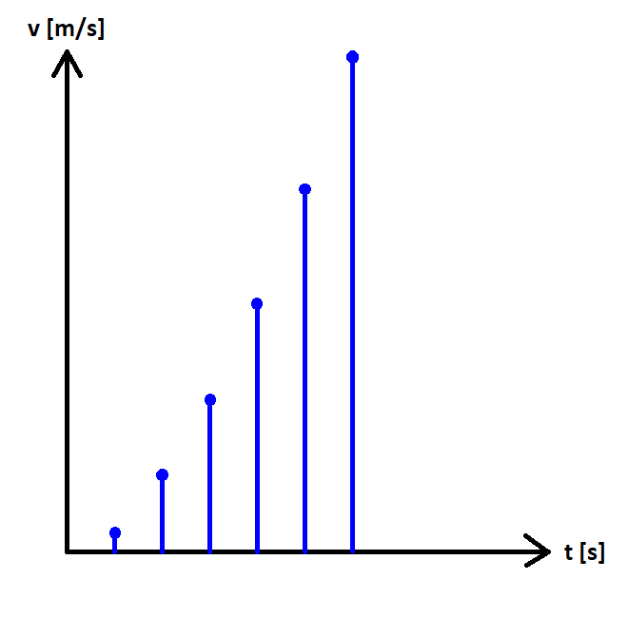

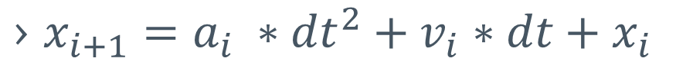
Berechnungen
$v_{i+1}=a_{i} ∗dt+v_{i}$
$x_{i+1}=a_{i} ∗{dt}^{2}+v_{i}∗dt+x_{i}$

Slide 7
Live-Demo

Slide 8

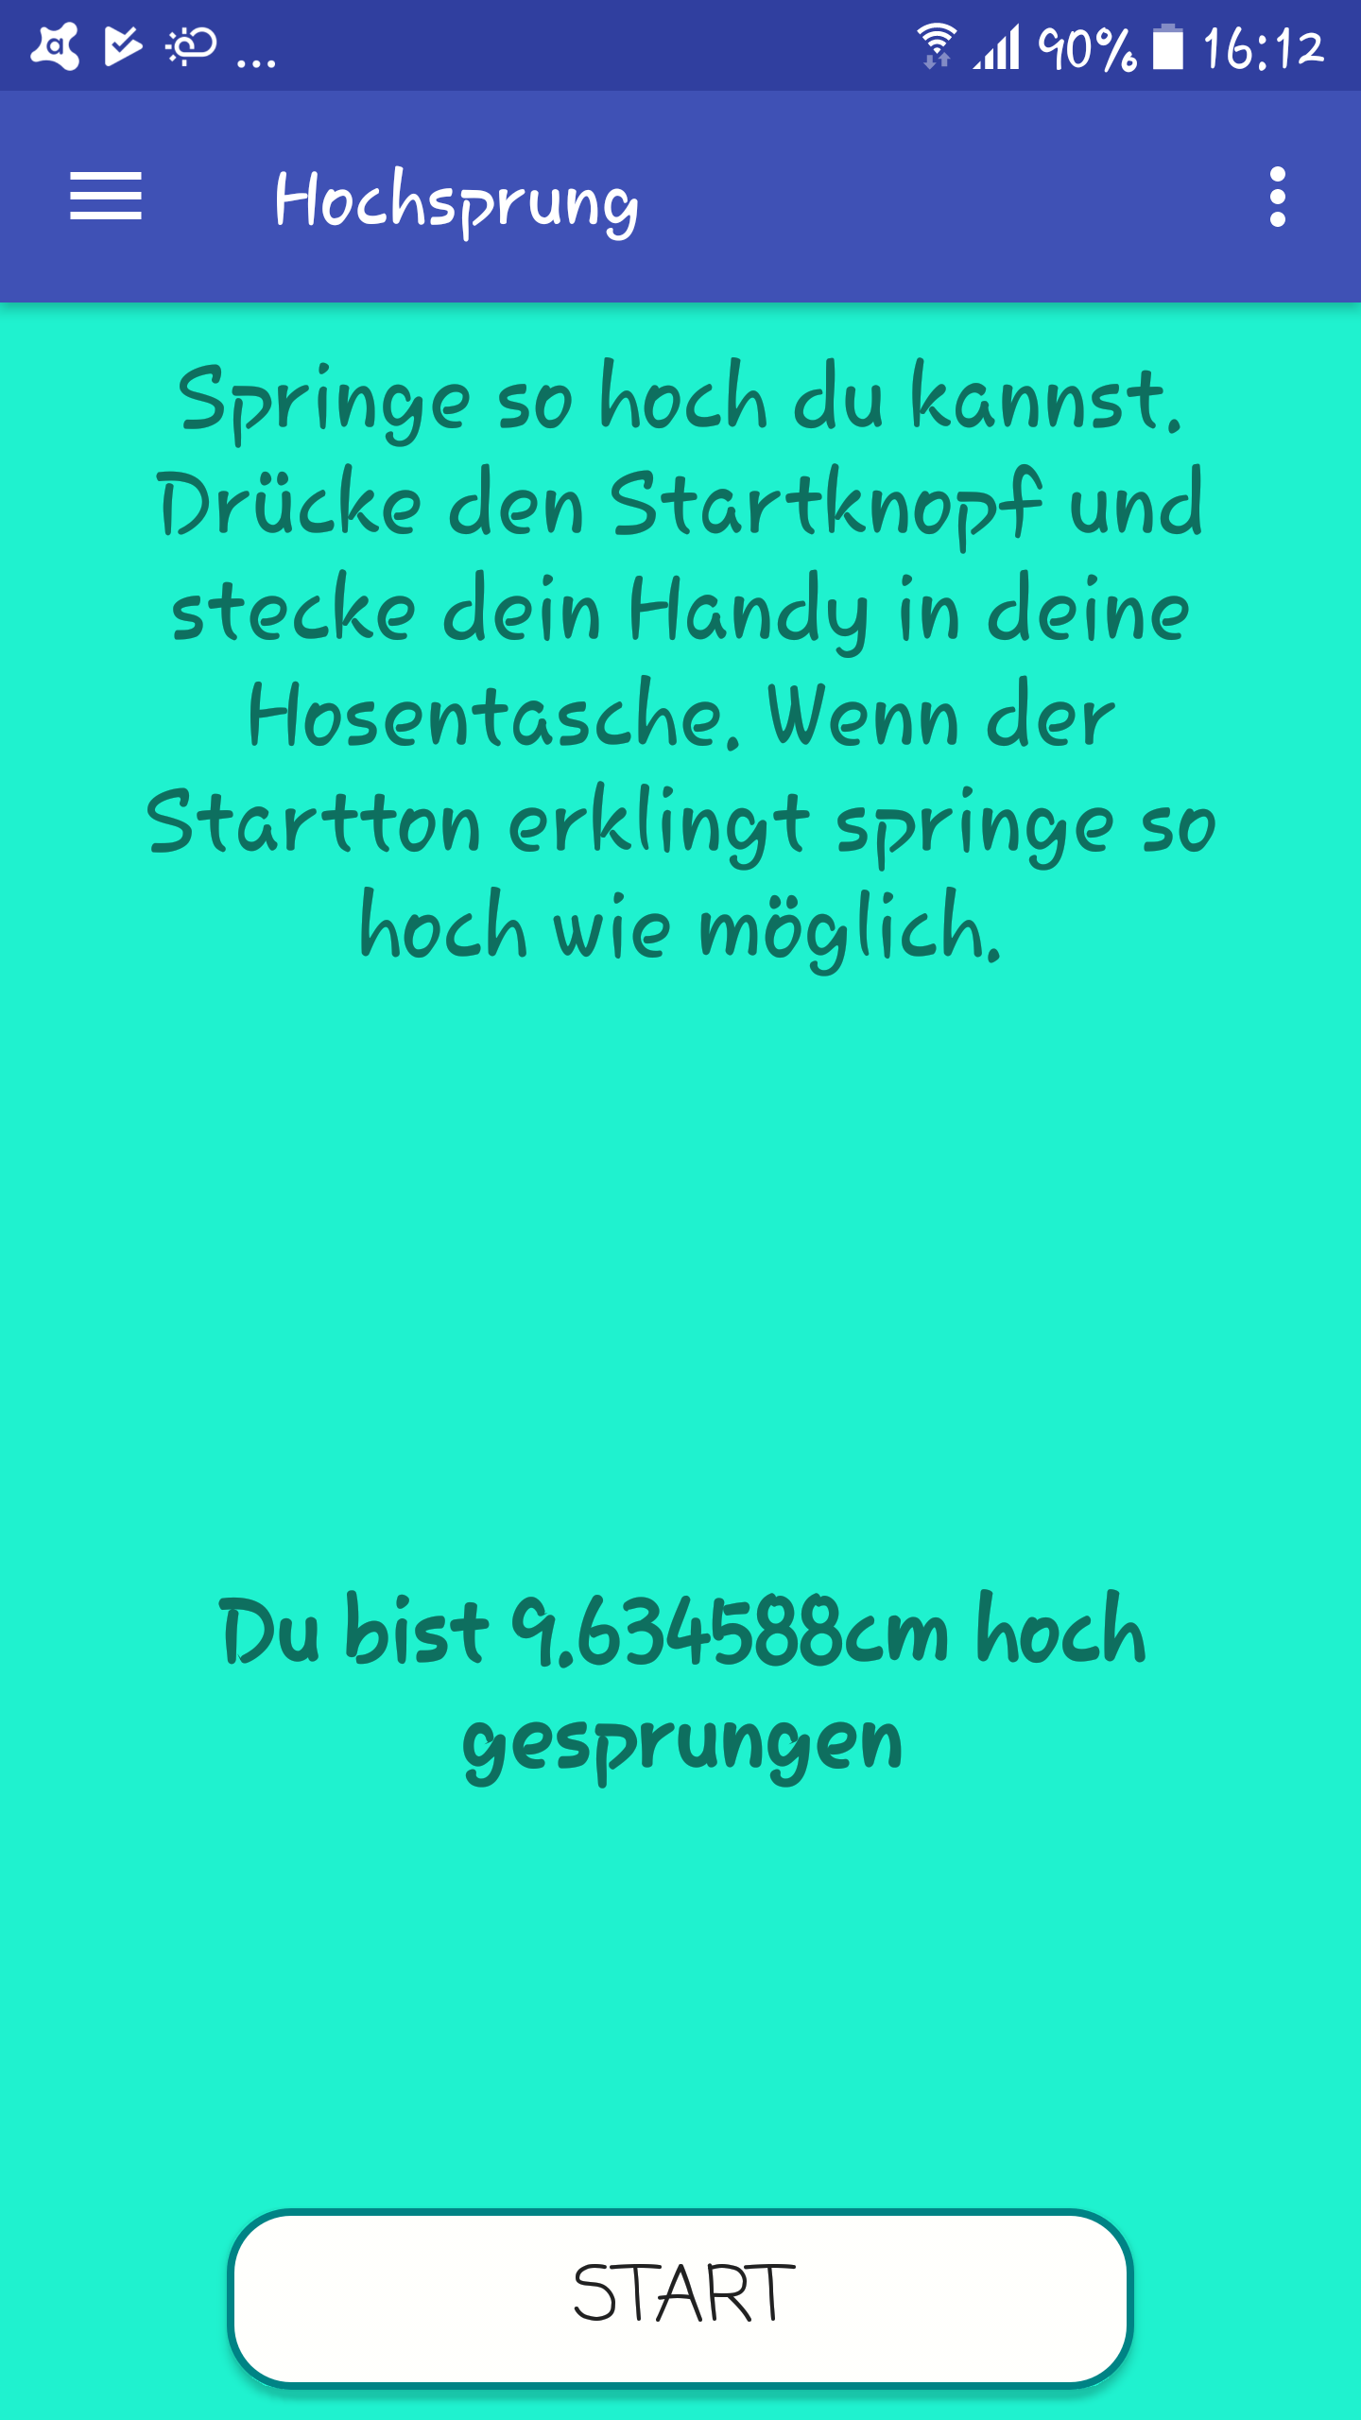
Aktueller Stand (1)

Slide 9
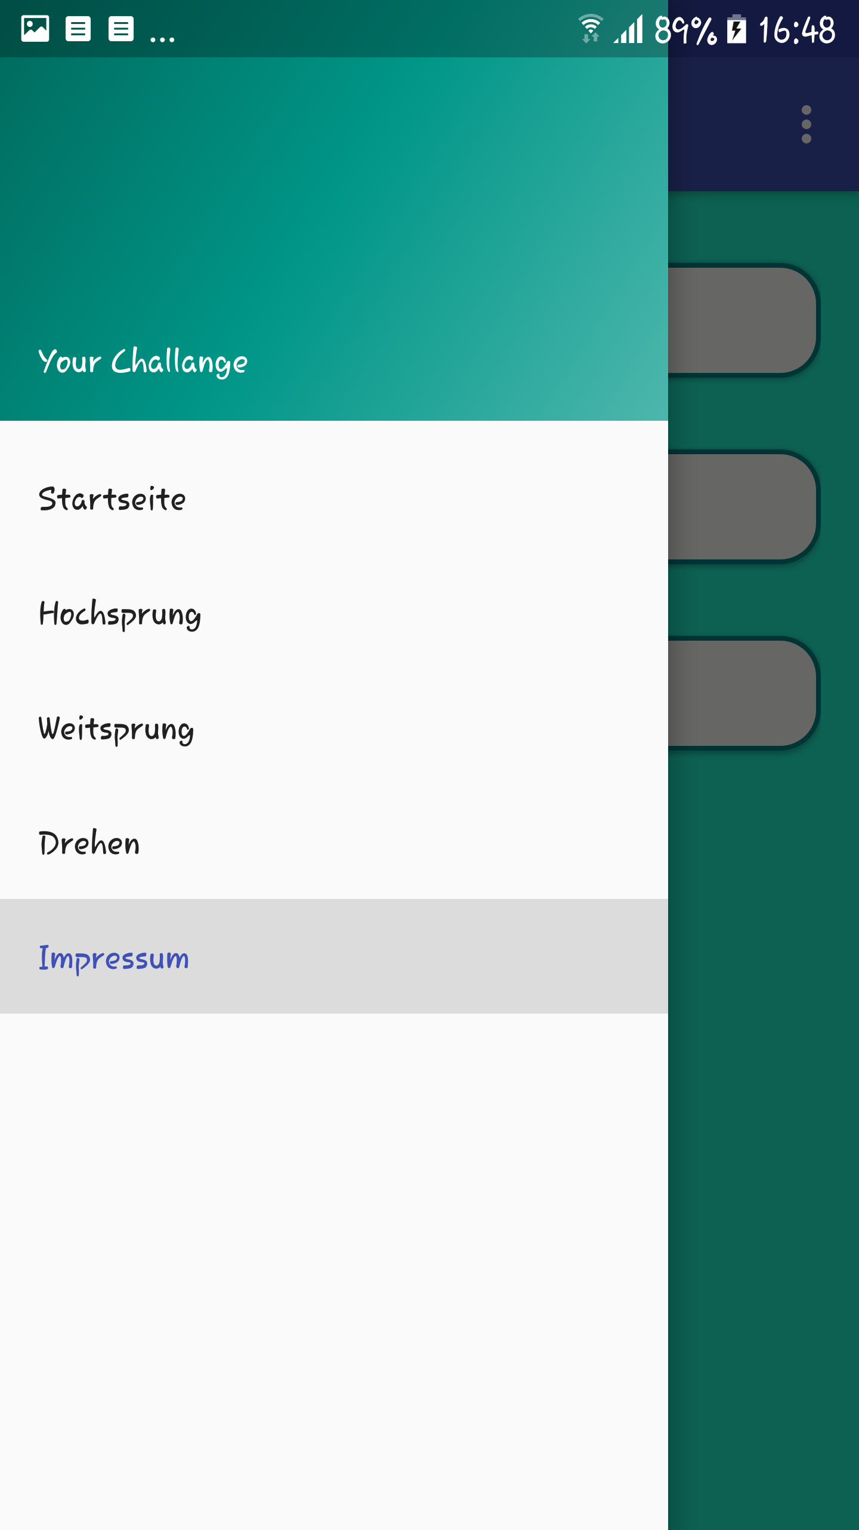

Aktueller Stand (2)

Slide 10
Ausblick
Implementierung der Weitsprungfunktionalität
Berechnungen verbessern
Entwicklung einer Highscore
Möglichkeit die Highscore-Tabelle zu löschen
(z.B.: Settings: „reset Highscore“)

